Slide 1
OBPANONSKE POKRAJINE
RAVNINE
Preberi besedilo na posamezni prosojnici ter si oglej slike, video posnetke in zemljevide.
Reši naloge (pri nekaterih potrebuješ svoj ročni zemljevid).
Tabelsko sliko zapiši v zvezek.
Snov najdeš tudi v učbeniku na strani 40.

Slide 2
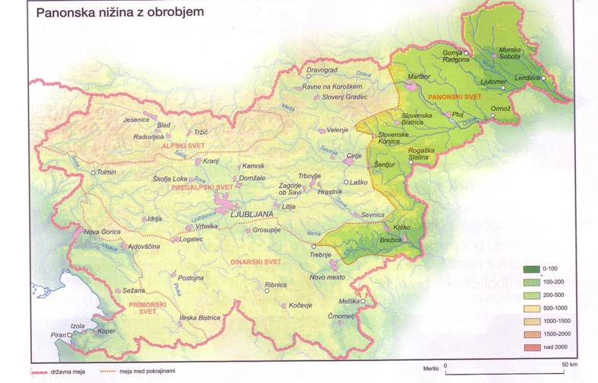
OBPANONSKE POKRAJINE ležijo na vzhodu Slovenije.
Poišči ta del Slovenije tudi na svojem zemljevidu.
Obkroži ga.
Opazuj, s katerimi barvami je označen.
Zakaj misliš, da prevladuje ta barva?

Slide 3
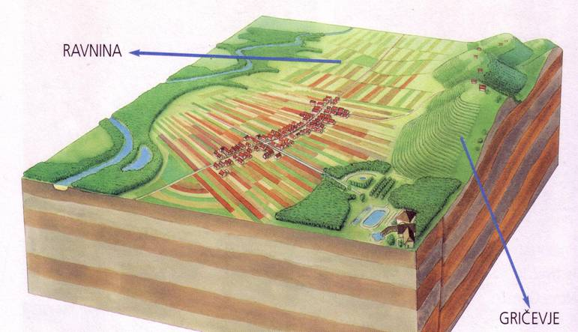
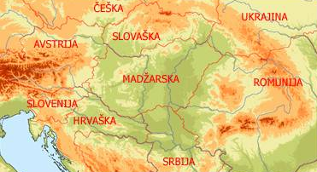
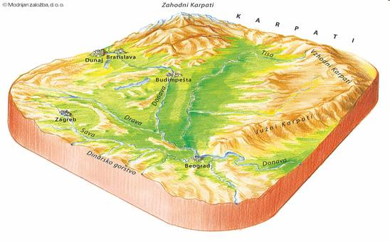
Za te pokrajine so značilne ravnine in gričevja.
Ravnine so ob velikih rekah, gričevja pa
med ravninami.
Ravnine so del velike Panonske nižine.

Slide 4
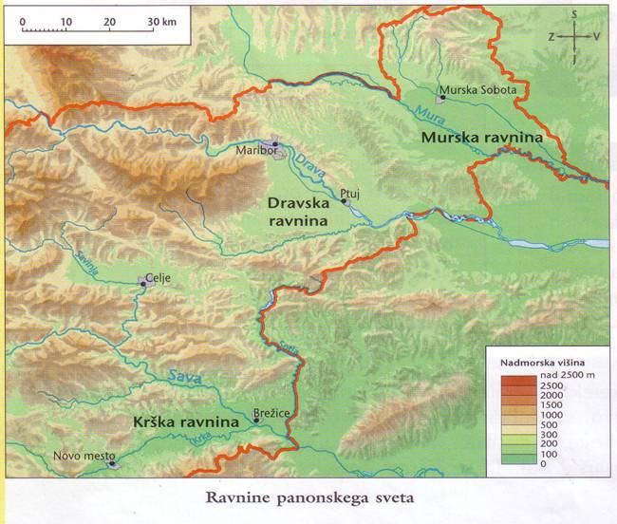
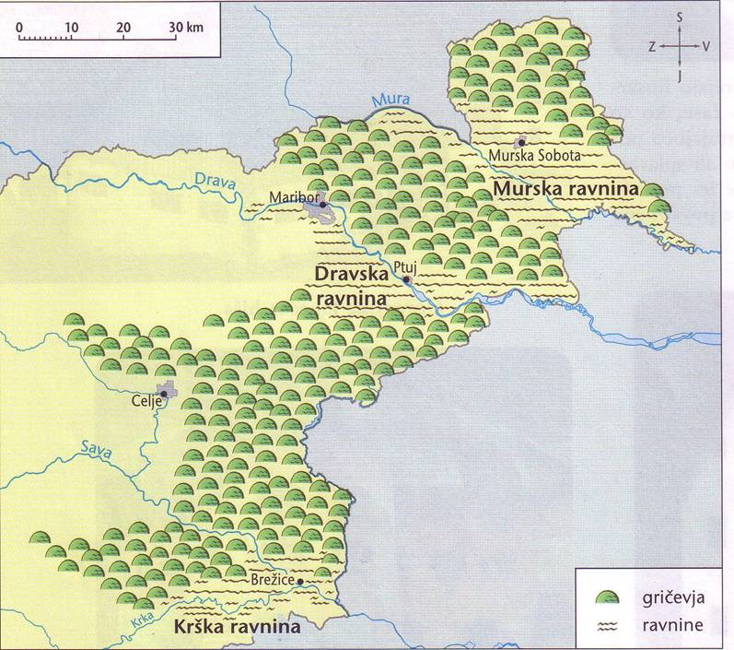

Ravnine obpanonskega sveta so dobile imena po rekah, ob katerih tečejo.
Ob Dravi je DRAVSKA RAVNINA; DRAVSKO in PTUJSKO POLJE
ob Muri je MURSKA RAVNINA,
ob Krki je KRŠKA RAVNINA; KRŠKA KOTLINA
Na svoje zemljevidu poišči vse tri reke ter obkroži ravnine.

Slide 5
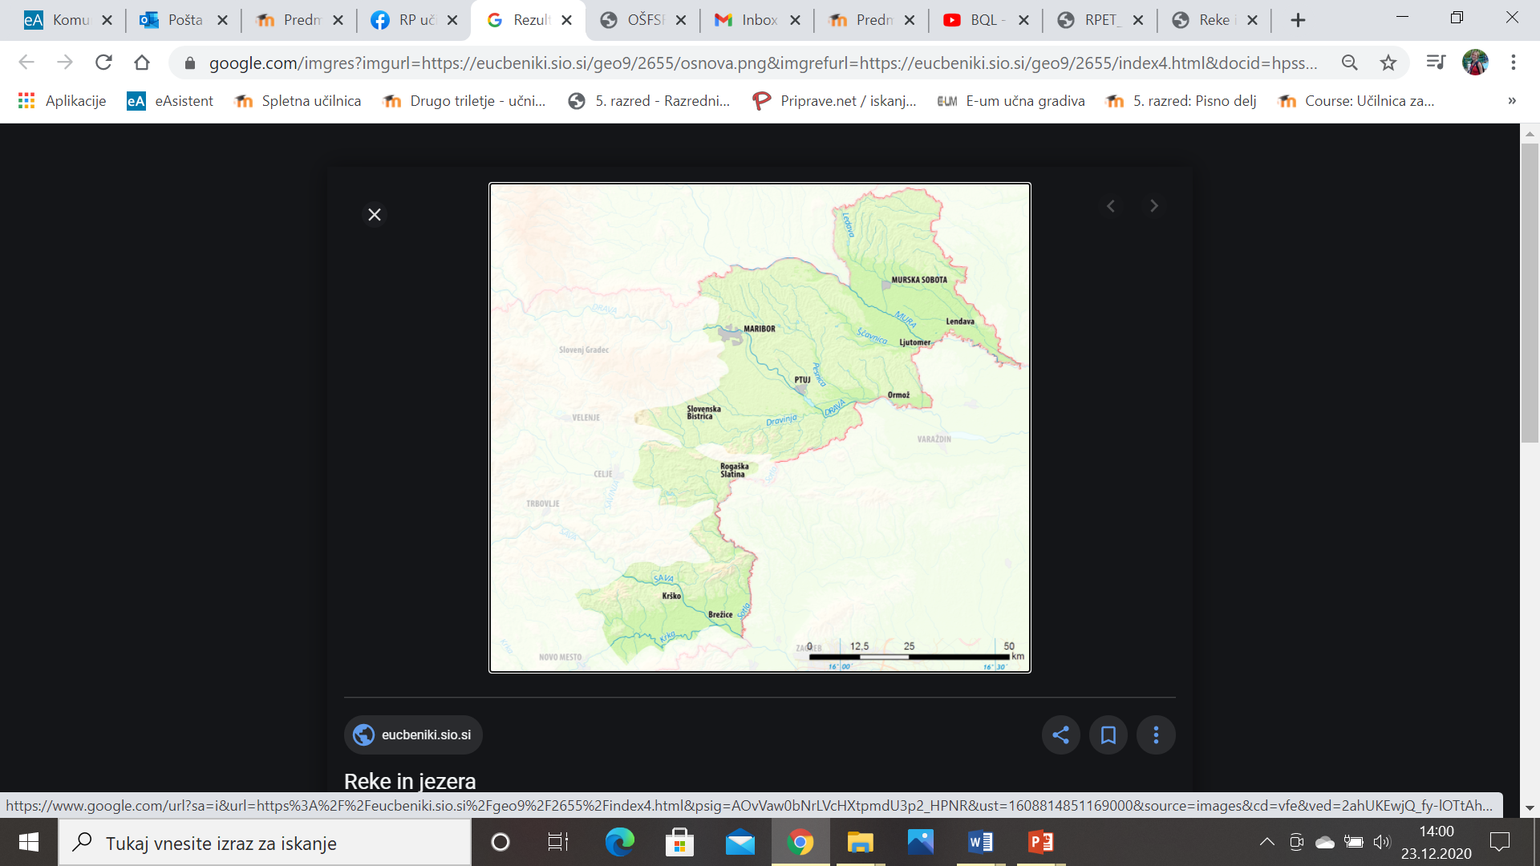
Ravnine prevladujejo ob rekah MURI, DRAVI in KRKI. Po ravninah tečejo še manjše reke, ki so pritoki večjih.
Reki MURA in DRAVA sta veliki reki, ki pritečeta iz Avstrije.
Poglej posnetek (poglej si samo delček, kdor želi, pa si lahko ogleda posnetek v celoti), ki prikazuje :
porečje reke MURE: https://youtu.be/hszGVN9Ndhw
porečje reke DRAVE: https://youtu.be/Ts718LHb4vs

Slide 6
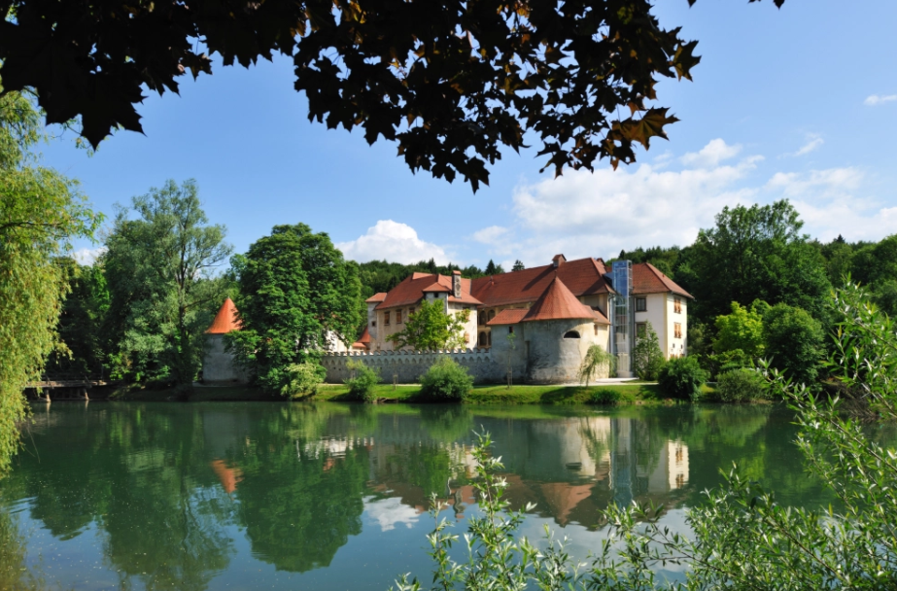
Grad Otočec na reki Krki
KRKA vso svojo pot naredi v Sloveniji.
Pri Brežicah se izlije v našo najdaljšo reko Savo.
TVOJA NALOGA:
S prstom potuj po rekah, po katerih se imenujejo ravnine.
V zvezek zapiši naslov iz prve prosojnice, nato pa zapiši vsaj tri naselja, ki se nahajajo ob posamezni reki.

Slide 7
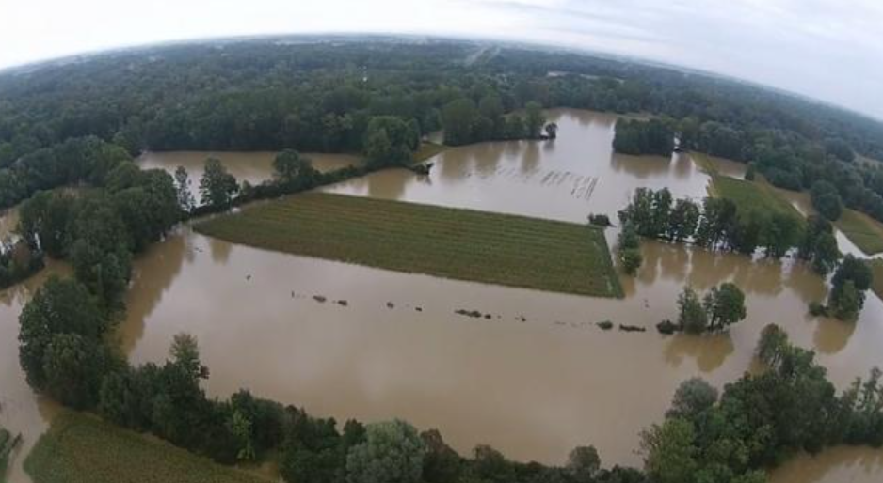
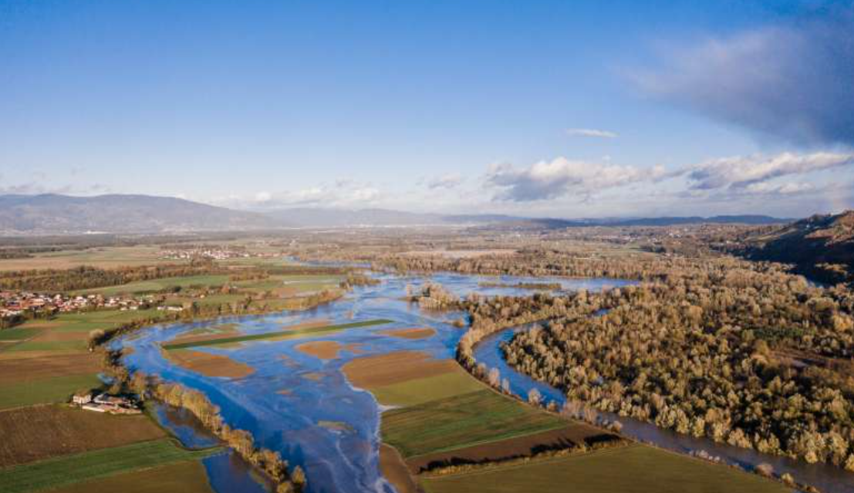
POPLAVE
Včasih reke tudi POPLAVIJO, zato je ob rekah pogosto močvirje.
Zaradi tega so ob rekah travniki in pašniki, pa
tudi gozd.
Poglej posnetek, ki prikazuje POPLAVO REKE KRKE
(poglej si samo delček, kdor želi, pa si lahko ogleda posnetek v celoti; svetujem ti, da zmanjšaš glasnost zvočnika zaradi hrupa na posnetku) :
https://www.youtube.com/watch?v=0Tv8ihDCHYs
Poglej si posnetek, kjer boš izvedel VEČ O POPLAVAH:
https://www.youtube.com/watch?v=blL44GhZhI8
(Povezavo si skopiraj v google, da bo lahko posnetek gledal/a.)
Poplava na reki Muri (2014)
Poplava na reki Dravi (2018)

Slide 8
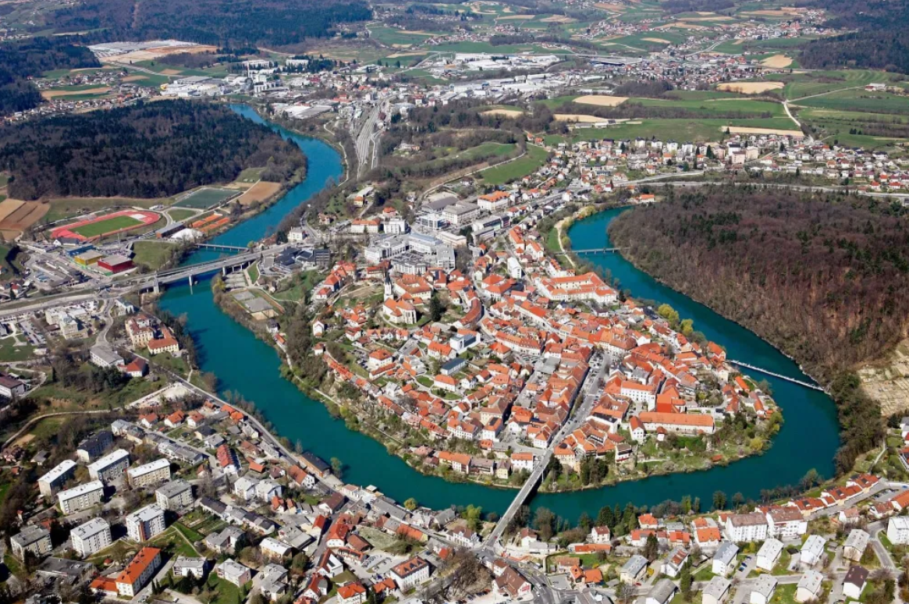
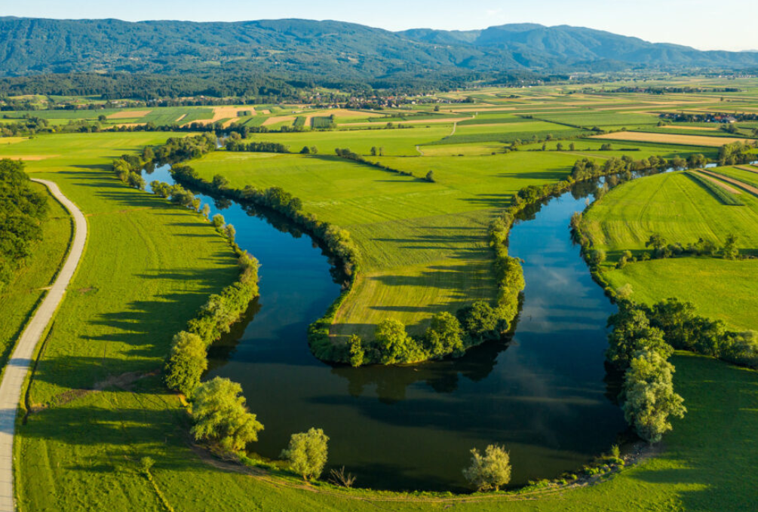
Nekateri pojavi ob in na rekah
1. okljuki
2. otoki
3. mrtvice
Novo mesto na okljuku reke Krke
1. OKLJUKI
Reke tečejo počasi in delajo
številne vijuge, ki jih
imenujemo okljuki.
Okljuki na reki Krki

Slide 9
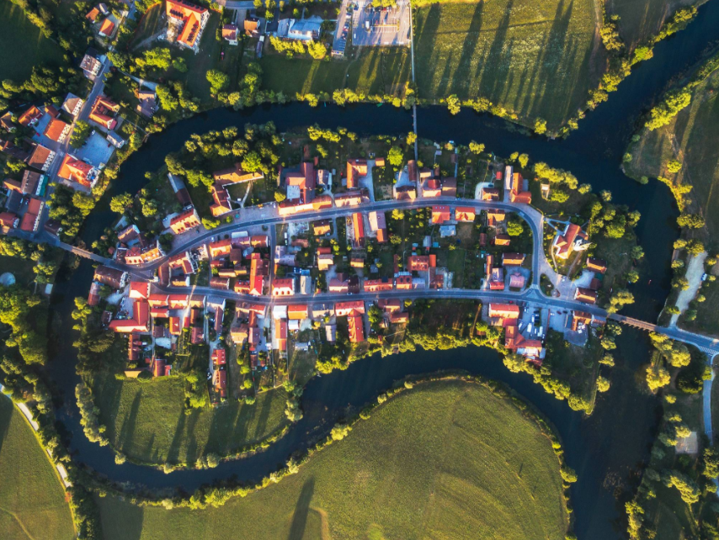
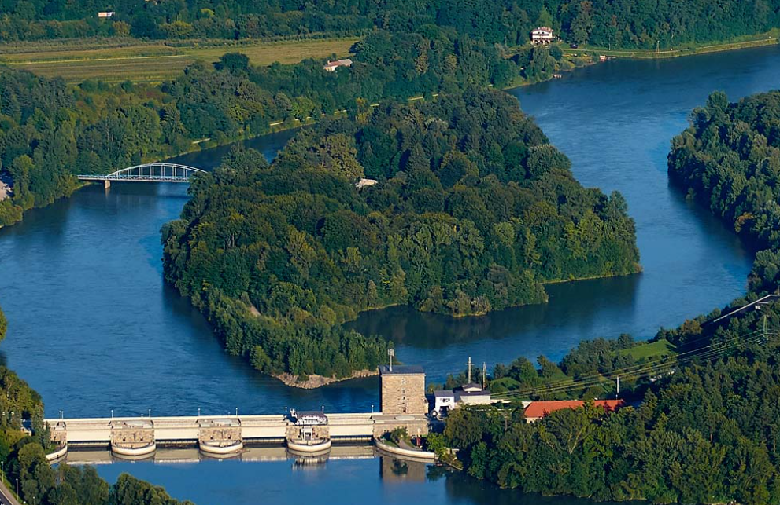
Kostanjevica na Krki
2. OTOKI NA REKI
Reke se cepijo v rokave, med katerimi
ostajajo rečni otoki.
Mariborski otok

Slide 10
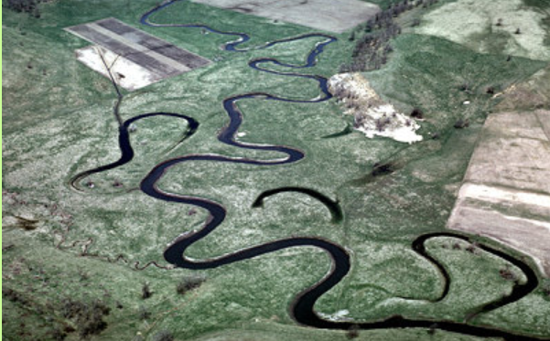
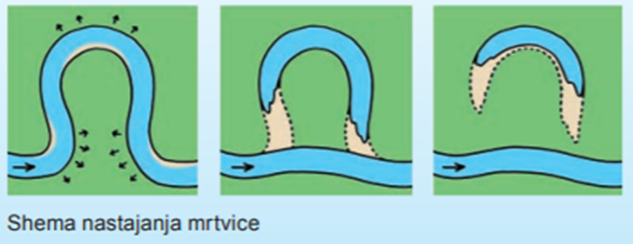
3. MRTVICE
V času visoke vode reka velikokrat menja strugo, pri čemer pušča za seboj opuščene meandre imenovane mrtvice.
Najbolj znana po mrtvicah je reka Mura.

Slide 11
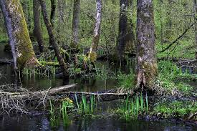
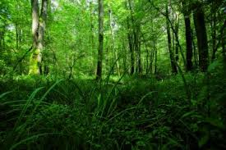
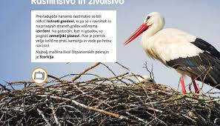
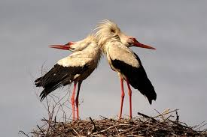
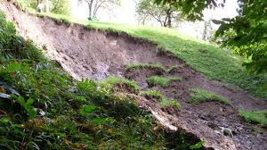
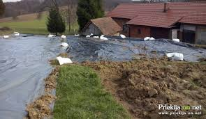
RASTLINSTVO IN ŽIVALSTVO
nekoč listnati gozdovi
danes gozd posekan, skrčen, zato so pogosti zemeljski plazovi
štorklja

Slide 12
Tabelska slika (zapiši v zvezek):
OBPANONSKE POKRAJINE
Ležijo na vzhodu Slovenije, na zahodnem obrobju Panonske nižine.
Delimo jih na:
- ravnine (ob rekah: Murska ravnina, Dravsko polje, Ptujsko polje, Krška kotlina),
- gričevja (Goričko, Slovenske gorice, Haloze, Kozjansko).
Površje:
- ravnine,
- gričevja do 400 m n. v.
Podnebje:
- celinsko,
- mrzle zime in vroča poletja z malo padavinami.
Reke imajo majhen padec, večkrat poplavljajo, delajo ovinke ali meandre:
- Sava,
- Drava,
- Mura,
- Krka,
- Sotla.

Slide 13
Rastlinstvo:
- v preteklosti gozdovi, ki so danes izkrčeni (nevarnost plazov na gričevju),
- danes travniki oz. kmetijske površine.
Živalstvo:
- štorklja (štrk) – zaščitni znak,
- srnjad,
- jelenjad,
- lisica,
- številne ptice.

